Slide 1
Warum ElectronJS?
Recap – Anforderungen:
Desktop-App
Plattformübergreifend
Mit JavaScript, TypeScript, Stencil oder Java umsetzen
Zugriff auf Dateisystem muss ermöglicht werden

Slide 2
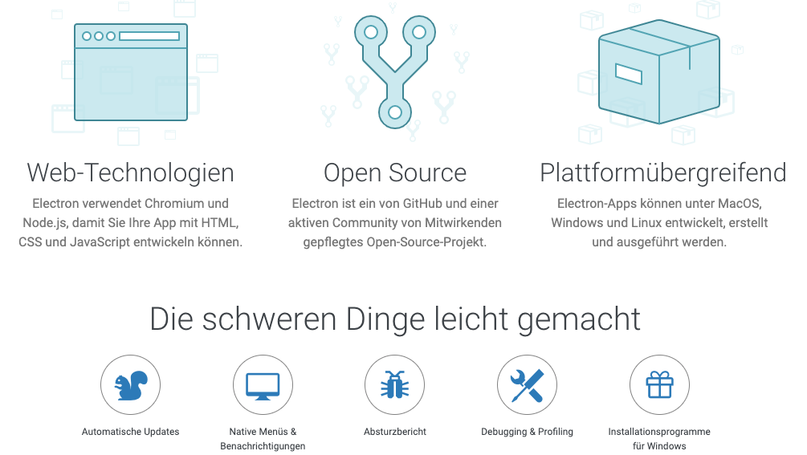
Warum ElectronJS?
Notes:
Kann Daten im Dateisystem lesen und schreiben
Wachsende community – wir keine Ahnung, dann wenigstens guter Support im Internet

Slide 3
Quellen
https://brainhub.eu/blog/javascript-frameworks-for-desktop-apps/ (aufgerufen am 12.05.20)
https://www.electronjs.org/ (aufgerufen am 12.05.20)

